Slide 1
観光ウェアラブル委員会 資料（案）

Slide 2
研究会のねらい（7月9日）
研究会の最終目的 JINSコンテスト資料参照
研究会で今後予想される議論
① 現行の観光調査の抱える問題点
② ウェアラブルデバイスの現状と将来
③ 観光調査実施にあたっての課題
④ 脳科学の進捗と観光学研究

Slide 3
JINSMEME（ウェアラブル）による 観光文化遺伝子（Tourist-MEME）の発見（収集から予測）
JINSコンテスト提案書
人流・観光研究所長 寺前秀一
（帝京平成大学教授 観光学博士）
steramae@nifty.com
www.jinryu.jp

Slide 4

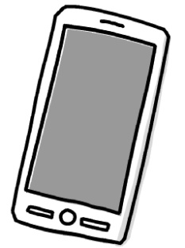

東京オリンピック・パラリンピック ～データ収集のビッグチャンス～
JINSコンテスト提案書
世界各国から多くの観光客が日本各地を訪れる２０２０年に備えて、わが国観光業界、観光研究者等にとって、またとない科学的データ収集の機会であり、将来戦略を練るチャンスでもある
中国をはじめ世界からの観光客は日本人以上にスマホ装備率が高く、ウェアラブルデバイスによる客観的データ収集を可能とする
そのための予備的調査は今から始めなければ、２０２０年には満足のいくものは期待できない

Slide 5
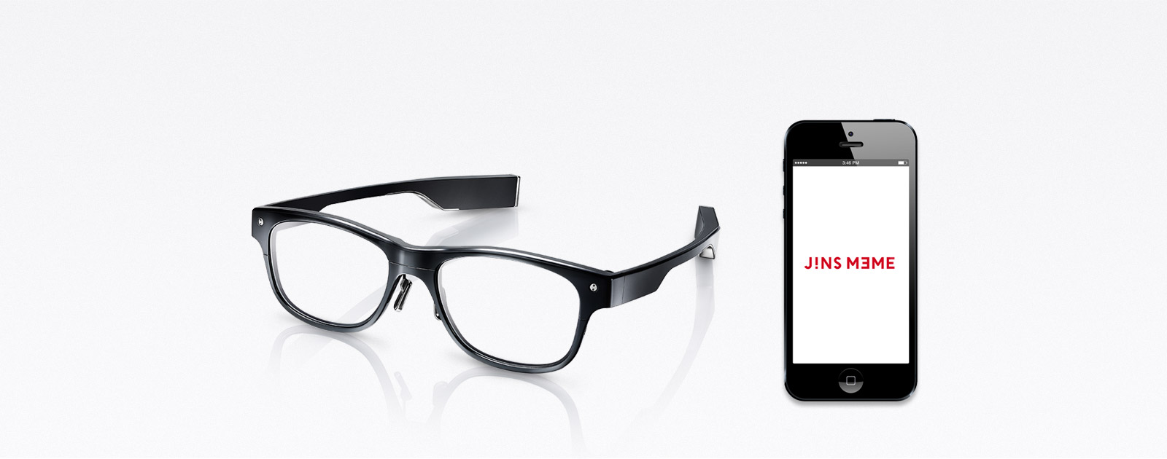
観光資源の客観的評価
JINSコンテスト提案書
人が行う評価には、客観的基準はなく（「醜いあひるの子の定理」）各自が価値基準の重みづけを行っている
観光資源評価も観光客の頭の中の反応であるが、そのデータ収集の技術的手法が開発されておらず、従来のアンケート調査には限界（良、普通、悪）がある。
ウェアラブルデバイスを活用すれば、視線、心拍数、脳波等の観光客の反応がダイレクトに収集できる可能性が開けてきており、将来の脳のメカニズム解明にも寄与できる可能性を秘めている

Slide 6
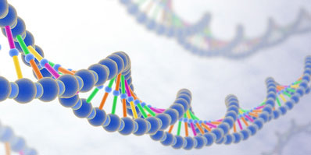
観光文化遺伝子（Tourist-MEME）
JINSコンテスト提案書
ド―キンスの「利己的な遺伝子」に触発され、将来は観光文化遺伝子（Tourist-MEME）を提唱してみたいと思っている
藤本隆弘の「方法論的進化論」を参考に観光資源の変異、淘汰、保持の実態解明（拙著「観光情報論序説」（http://www1.tcue.ac.jp/home1/c-gakkai/kikanshi/ronbun11-2/teramae.pdf）参照）につなげたい
そのため、JINSMEMEを活用した観光客の反応データ収集事業を実施したい

Slide 7
The Selfish Gene（利己的な遺伝子） とミーム（meme）
利己的遺伝子論とは、進化学における比喩表現および理論の一つで、自然選択や生物進化を遺伝子中心の視点で理解すること 。
ミームとは、人々の間で心から心へとコピーされる情報のことであり、社会・文化を形成する様々な情報として分析される。例えば、習慣や技能、物語といった人から人へコピーされる様々な情報である

Slide 8
藤本隆宏の方法的進化論
藤本隆宏の方法的進化論は、赤門マネジメント・レビュー 1 巻 5 号 (2002 年 8 月 ) 恩賜賞・日本学士院賞受賞記念講演 会講演録「生産システムの進化論」にわかりやすくまとめられている。（file:///C:/Users/teikyo/Downloads/AMR1-5-3.pdf）
観察の対象となった日本自動車産業も３Ｄプリンター等の登場で評価が変化するのではないかと思われる

Slide 9
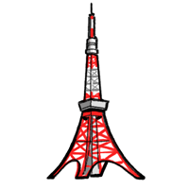

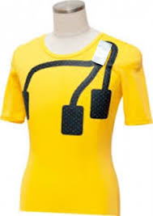
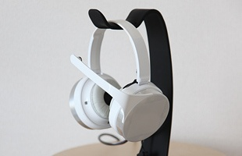
事業の目玉 ①東京タワーとスカイツリーの比較
JINSコンテスト提案書
JINSMEMEを用いて、国籍・地域、年齢、性別による違いの有無のデータ収集・分析
東京タワーとスカイツリーの比較の他、浅草、東京駅、皇居等代表的な東京観光資源について反応データ収集分析
JINSMEME以外に、脳波（感性アナライザ等）、心拍数（HITOE等）等に関するウェアラブル活用によるデータ収集、解析と比較

Slide 10
JINSコンテスト提案書
ヒトの属性・移動データ
（特定多数）
観光資源評価の科学化
観光文化遺伝子の発見
JINS
MEMEの活用
観光資源への
反応データ
（客観的反応情報）

Slide 11
追伸
JINSコンテスト提案書
本年度、gコンテンツ流通推進協議会（会長 柴崎亮介東京大学教授）においてウェアラブル観光委員会を実施する予定
ウェアラブル観光委員会は提案者の寺前秀一（元日本観光協会理事長）が委員長の予定
その際のデータ収集に、JINSMEMEを活用させていただけるとありがたい
委員会には、トヨタ、ドコモ、JTB等の関係部局職員の他経済産業省職員もオブザーバー参加予定

Slide 12
① 現行観光調査の抱える問題点

Slide 13
観光資源の評価
客観的基準はない（醜いあひるの子の定理）
価値基準の重みづけを各自が自由に行っている
観光地における観光客の頭の中の反応
アンケート調査の限界（良い、普通、悪い）
ダイレクトに反応を収集できないか
回答者の属性、移動情報収集は簡単

Slide 14
「人流資源」評価調査
移動目的の対象となる資源（観光にあっては観光資源であるが、観光概念が明確でないので、以下「人流資源」と称す）に関しては、物理的に対象が特定されるところから、明確に客観的データを収集することの可能性が高い
これまでの観光資源調査では、選択肢方式（大変良い、良い、普通、悪い、大変悪い）に基づくものしかなく、申告ベースであった
異なる観光資源間の比較はできず、同じ価値があるとして集計される傾向があった（富士山と東桂離宮の比較ができない）

Slide 15
観光地の魅力度評価 －魅力ある国内観光地の整備に向けて－ （財）運輸政策研究機構運輸政策研究所

Slide 16
地理学評論 48-10 694～711 1975 多次元解析による観光資源の評価 溝尾良隆・市原洋右・渡辺貴介・毛塚宏

Slide 17
TripAdvisor 上のクチコミに見る 外国人観光客の観光資源評価の着眼点 倉田陽平 首都大学東京大学院都市環境科学研究科観光科学域
旅行情報サイトTripAdvisor（http://www. tripadvisor.com）上の利用者クチコミ評価を利用し，訪日外国人観光客がどのような点から日本の観光資源を評価しているのかを分析
TripAdvisor に登録されている東京23 区内の観光資源（宿泊・飲食施設を除く）に対するクチコミ5478 件（2011 年6 月7 日現在）から英語のクチコミ379 件を抽出した．対象となった観光資源は99 件である．各クチコミは文章と5 段階評点からなる．

Slide 18
② ウェアラブルデバイスの現状と将来
感性アナライズコム
JINS
HITOE

Slide 19
ウェアラブルコンピューティングを活用した新たな人流データの収集
人間の脳活動全体を計測する技術の発展によって、人間が意思決定や行動選択をしているときに、脳のどの部分の活動が特に大きいかを観測することが可能になった。
ウェアラブルコンピューターを活用すればヒトの移動と脳の反応の関係に関してデータ取得の可能性が開かれることになった。ここに、旅客交通にとどまらず、ヒトの移動、宿泊等を含んだ人流概念を発生させる契機がある。

Slide 20
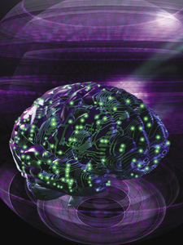
オプトジェネティクス 遺伝子にコードした蛍光色素を使って神経活動を可視化する手法

Slide 21
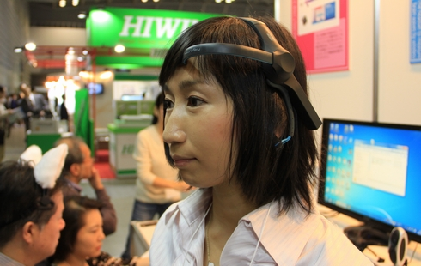
脳波信号から感性を分析、興味度やリラックス度を「見える化」
http://eetimes.jp/ee/articles/1410/31/news122.html
動画 http://www.nikkei.com/article/DGXMZO85244640T00C15A4000000/

Slide 22
感性アナライザプラスカム
脳波から５つの感性（興味、好き、ストレス、集中、眠気）が分析可能な簡易型評価キット「感性アナライザ」。 慶応大学満倉准教授の脳波解析アルゴリズムを搭載し、簡易型の脳波計によりシンプルながら、ハイクオリティデータを獲得することができる。 更にカメラ機能を搭載することで、より精密なデータを取得できるようになった。

Slide 23
着るだけで生体情報の連続計測を可能とする機能素材“hitoe”の開発及び実用化について
https://www.nttdocomo.co.jp/info/news_release/2014/01/30_00.html
動画
https://youtu.be/7yUHRTdT9VI?t=12

Slide 24
東レとNTTは、着衣するだけで心拍数・心電波形などの生体情報を取得できる機能素材“hitoe”を開発、実用化した。また、ドコモは“hitoe”を利用した生体情報計測用ウェアとスマートフォンなどを活用したサービスの提供を開始
東レとNTTは、ナノファイバー生地に高導電性樹脂を特殊コーティングすることで、生体信号を高感度に検出できる機能素材“hitoe”の実用化に成功。“hitoe”は肌へのフィット性や通気性などを兼ね備えており、この素材を使用した生体情報計測用ウェアを着用することによって、日常生活のさまざまなシーンにおいて心拍数や心電波形などの生体情報を快適かつ簡単に計測できるようになる。
ドコモは、“hitoe”のようなウェアラブル製品を活用し、ドコモ・ヘルスケア社の健康プラットフォーム「WM（わたしムーヴ）」と連携することを始め、スポーツ分野や健康増進分野などを中心とした新しいサービスの提供を目指す。

Slide 25
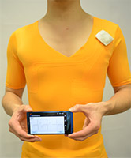

Slide 26
開発した生体情報計測用ウェアの特徴
機能素材“hitoe”を生体インターフェースに用いることにより、「着るだけで」心拍・心電情報を連続的に計測することができる。
配線もウェアに一体化されて機能集約されているため、使い勝手が良く、洗濯して繰り返し利用できることが大きな特徴。
日常生活を阻害せずに利用できるため、職場、学校、スポーツ、運転中などのさまざまなシーンでの活用が期待される。

Slide 27
手首をかざせば支払い完了？決済機能が搭載されたウェアラブルバンドが登場
米Jawbone社は、アクティビティトラッカーと呼ばれるフィットネス用リストバンドのメーカーだ。既に、手首に装着するだけで、睡眠や心拍数などの活動を追跡する『UP3』などの製品をだしていた。
そして4月15日に、アクティビティトラッカーとしての機能に、決済機能を持たせた『UP4』を発表。リストバンド型の『UP4』を手首に装着していれば、店頭のカード読み取り端末にかざすだけで、決済が完了してしまう。
もう、現金やカードを財布から出したり、スマートフォンを取り出したりする必要もない。
https://youtu.be/pMcUx17DNWg

Slide 28
JINS MEME（ミーム）
015年10月にはメガネにセンサーを内蔵させて眼球やまばたきなど目の周りの筋肉の動きを感知し、専用アプリと連動する事で脳波や疲れ指数・眠気・体軸のぶれといった自分の身体の状態がわかるという「JINS MEME（ミーム）」が発売予定だが、健康医療機器としても知られるオムロンとヘルスケア分野で共同研究を開始、メガネは常に身に付けている製品であり自然とセンシング（計測）出来る事から、別の分野では目の動き自体は脳や身体の状態を発信しているため病気の予見も出来る可能性が示唆されているという。

Slide 29
③観光調査を実施するに当たっての問題点の把握
観光行動を行いながらの測定に適するのかの問題点把握（わずらわしくて観光が楽しめないかもしれない）
ウェアラブルを着装した場合に、反応にバイアスがかからないか（アンケート結果と比較してみる必要がある）
利用することが初めての観光客が使いこなせるか（ウェアラブルデバイスの普及度）

Slide 30
調査結果のかい離（予想）
文書等（言語）によるアンケート調査結果は冷静な判断を示す可能性があり、ウェアラブルデバイスによる調査（非言語）は感情的な判断を示す結果が予想される
両者の間の関係もデータを集積することにより分析する必要がある
「選択」（伝統的経済学）と「快楽」（神経経済学）は反応する脳の部位が異なる

Slide 31
（「観光政策論」対「非観光政策論」）
観光学（観光政策論を除く）は、経済学と比較すれば、制度設計から解放されている点で、対立はない。
快楽水準の達成が前面に出てくる。「刺激」がキーワード
観光学（観光政策論を除く）はセラピストであるが、観光政策論は制度設計

Slide 32
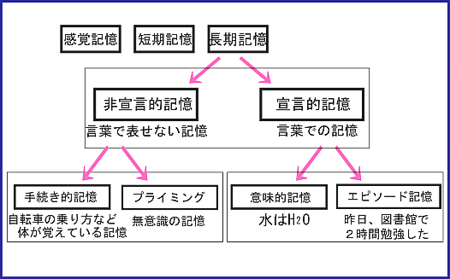

Slide 33
④ 脳科学の進捗と観光
ウェアラブル調査により科学的分析の可能性が開かれるのか

Slide 34
脳科学における「ゲノム計画」 方法論が未確立
進化した画像撮影法で、「神経細胞の接続」の3次元マップを作ろうとする研究者
意識の数式化（神の数式） 統合情報理論
複雑化・意識下の法則（生物はより複雑なものになる過程において、その複雑性がある限度を越すと「意識」が生まれる）
⇔脳をいかに科学的に観測したところで、その脳をもっている人物が感じているクオリア（感覚質）には決して到達できないと考える人がいる。人間は自律的システムであり、閉鎖系の心の中まで観察できない（石川幹人）

Slide 35
『意識をめぐる冒険』 クリストフ・コッホ アレン脳科学研究所所長
欧米では、人や霊長類、ネズミの脳の細胞や結合状況をすべて分析する計画が次々と進められている
脳科学における「ゲノム計画」 シアトルのアレン研究所が中心
まだ方法論は確立していない
意識にかかわる細胞や物質はまだ特定されていない
コッホは「脳の働きは、脳の神経細胞が作る回路の働きを総合したもの」という脳科学の伝統的考え方
神経細胞の働きと脳の中で起きている意識現象との相関関係（子リレーション）をとことん調べる

Slide 36
脳のどこかに解明のカギとなる「遺伝子」のようなものがあると考えた
電気信号のやり取りではない脳の働きの解明 脳の持つ「ケミカルマシン」としての働き
以前から人間の脳には電気信号系だけではないウェットな化学物質系の働きがあり、両者を総合しないと脳の働きはわからない
その方法論がわからないため研究する人がいなかった

Slide 37
巨額が投資され、「脳の透明化」が進む神経科学 2014/12/02, MIT Technology Review

Slide 38
人間の脳に約860億個もあって、何千もの種類に分かれる神経細胞について、科学者たちがそれぞれの機能を特定する作業を開始
ロボット工学と微小電極を利用すれば、生きている動物の個々の細胞の活動に聞き耳を立てることができる。
進化した画像撮影法で、「神経細胞の接続」の3次元マップを作ろうとする研究者たちもいる（彼らは、脳の薄片内の神経細胞と繊維の分析へと向かっている）。
こうしたツールを使い分けて、脳の活動に関する理解を積み重ねながら、科学者たちは最も大きな謎を攻略したいと望んでいる。つまり、記憶、意思決定、意識等である

Slide 39
脳のすべての接続状態をマッピング
欧州委員会は2013年1月、「ヒューマン・ブレイン・プロジェクト」の立ち上げに10億ユーロを出資すると発表。今後10年をかけて、脳のすべての接続状態をマッピングしようという取り組みだ。
2013年4月、アメリカのオバマ政権が「BRAIN」イニシアチブを発表。BRAINは、「Brain Research through Advanced Innovative Neurotechnologies」（高度で革新的な神経工学による脳研究）の略で、こちらは1億ドルにのぼる初年度予算の多くを技術開発に費やすという。
アメリカ国立衛生研究所（NIH）が支援する「ヒト・コネクトーム・プロジェクト」も進行中。電子顕微鏡による脳の連続スライス画像を用いて、3次元の地図を作製しようとするプロジェクト（コネクトームとは、脳の神経細胞の接続状態を表した地図のこと）。

Slide 40
ノーベル賞学者エーデルマン 「神経細胞群選択説（ＴＮＧＳ）＝神経ダーウィニズム」1987年提唱 「ダイナミック・コア」仮説1998年提唱
脳は空より広いか

Slide 41
③臨死体験は「脳内現象」である
死の間際にネズミの脳の中で、セロトニンという幸福感を感じさせる神経伝達物質が大量に放出される現象が確認
大脳辺縁系が、死の直前、神秘的な体験をさせることが突き止められている 辺縁系は爬虫類も持っている進化の初期段階で生まれた部分で、眠りの制御をおこなったり、幸福感を感じさせる神経伝達物質が放出される場所であることがわかっている

Slide 42
明晰夢
意識と無意識の間で人は夢を見る
スティーヴァン・ラバージ 眠っている途中に「今、明晰夢を見ている」と研究者に伝える方法を考え出した 人は半睡眠状態でも眼球だけは意識的に独立に動かせる
ニューヨークでは、ラバージの理論をもとにしたアイマスクが売られている 誰でも明晰夢が見られる 百ドル程度
この延長に「インセプション」映画

Slide 43
意識の数式化
ジュリオ・トノーニ教授（ウィスコンシン大学）
主観的な意識の量は数学的に表現できる
神の数式 統合情報理論 意識は脳の特定の分野に存在するのではなく、脳の情報と情報の「つながり」が作るネットワークによって生み出されているとする
起きているときにあったのが、情報と情報をつなぐ「つながり」、このつながりを線でつないでゆくとまるで「蜘蛛の巣」のようなものが浮かび上がってきた

Slide 44
②複雑化・意識下の法則
フランスの進化生物学者 テイヤール・ド・シャルダン
生物はより複雑なものになる過程において、その複雑性がある限度を越すと「意識」が生まれる

Slide 45
④脳とつながる「バイオニック義手」手術が成功 http://wired.jp/2015/04/03/bionic-reconstruction/
「わたしたちは神経移行手術を通して、新しい神経信号をつくり出すこと、あるいは取り出すことに成功しました。そしてさらに、その信号を増幅して筋肉に伝達することに成功しています。信号は解読され、バイオニックな腕の物理的な動きに変換されるのです」
切断手術を前に、患者3人は、9カ月間の認知訓練のプログラムを受けた。そこで彼らは、自身の脳の電気信号を用いてヴァーチャルな腕を制御する方法を学んだ。まずはコンピューターで訓練を行い、さらに、自身とはまだ接続していない義手を使い、さらなる練習を行った。
このアプローチは、義肢システムにさらなる神経入力を供給して、その機能を高めるからです。しかしながら、有効性を確定させるには、長期間にわたって結果を評価する必要があるでしょう。こうしたプロセスが、常に必要なのです
https://youtu.be/lgu6ajeiwnk

Slide 46
石川幹人『人間とはどういう生物か』
脳をいかに科学的に観測したところで、その脳をもっている人物が感じているクオリア（感覚質）には決して到達できないと考える人がいる。人間は自律的システムであり、閉鎖系の心の中まで観察できないと考える。
脳は単なる神経回路の学習以上の役割を果たしているのではないか、身体を取り巻く状況や環境が大きく寄与し、それらを統合した機能を発揮するのが心であり、脳は心の中核拠点ではあるが、もっと大きな「全体」の一部だと思っている
「心の自覚する部分は意識であり、私たちは意識的な人間として生きていると思いこみがち。ところが、実際のところ心を支えているのは意識ではなく、主に無意識。無意識には生活の知恵を生み出す貴重な仕組みが備わっている。無意識が世界に広がり大量の情報を感知している」と考える。

Slide 47
人工生命はなかなか進化できない。生物学者の多くは、進化の歴史の長い時間のうちに偶然が重なって解決したと考えている。
遺伝子アルゴリズムに必要な時間は天文学的数字であるから、数億や数十億年の生物の歴史では不足
チンパンジーと人間のＤＮＡは９８％同じだから、言語や心がその差に格納されているとは考えにくい。
石川幹人氏は量子過程の考えを提唱。量子過程であれば突然変異が重ね合わせになり、環境への適応度合に応じて、複数の突然変異が結果的に同時に起きる確率が上昇可能なのではないかと考えられる。
高等動物になればなるほど、より広く量子的な重ね合わせを実現できる機構が次々と生成してゆく、その過程の一部がこころや意識と呼ばれるほど高度化したのではないかと考えられる。

